Slide 1


Slide 2

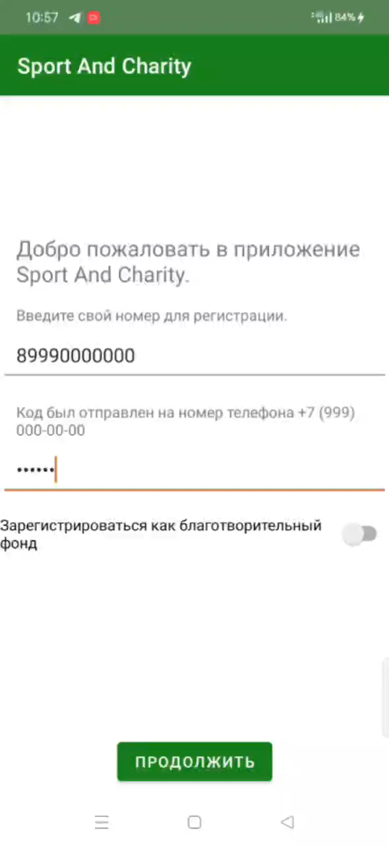
Демонстрация работы приложения сотрудника

Slide 3
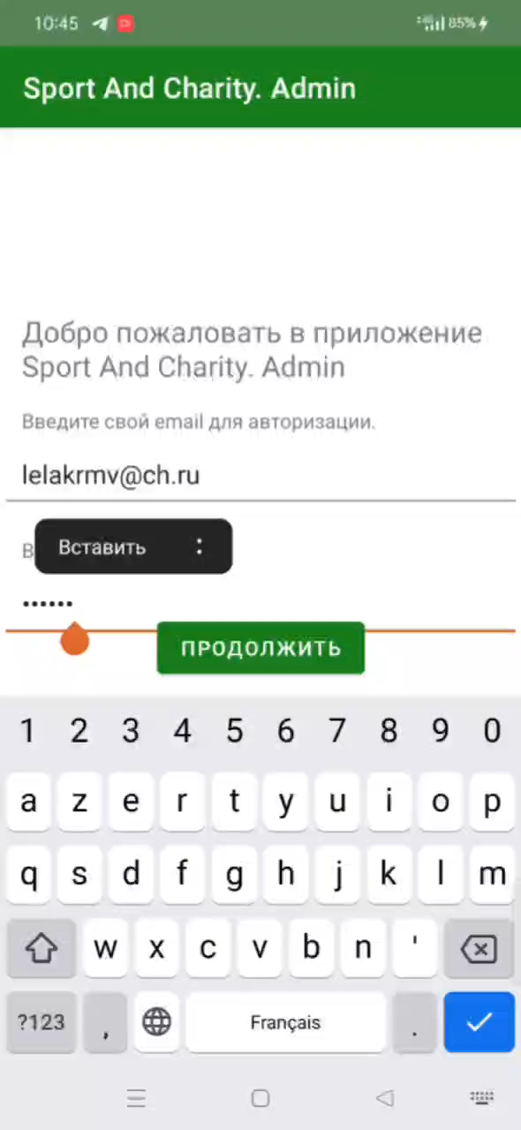
Демонстрация работы приложения администратора

Slide 4
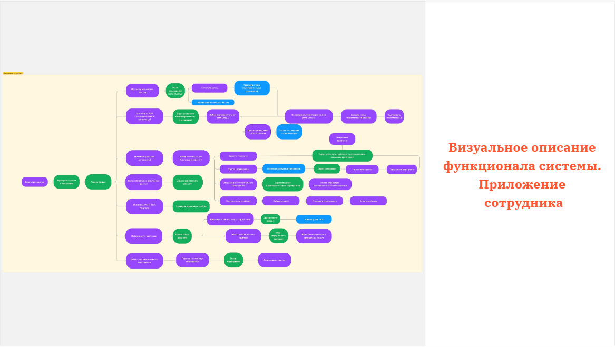
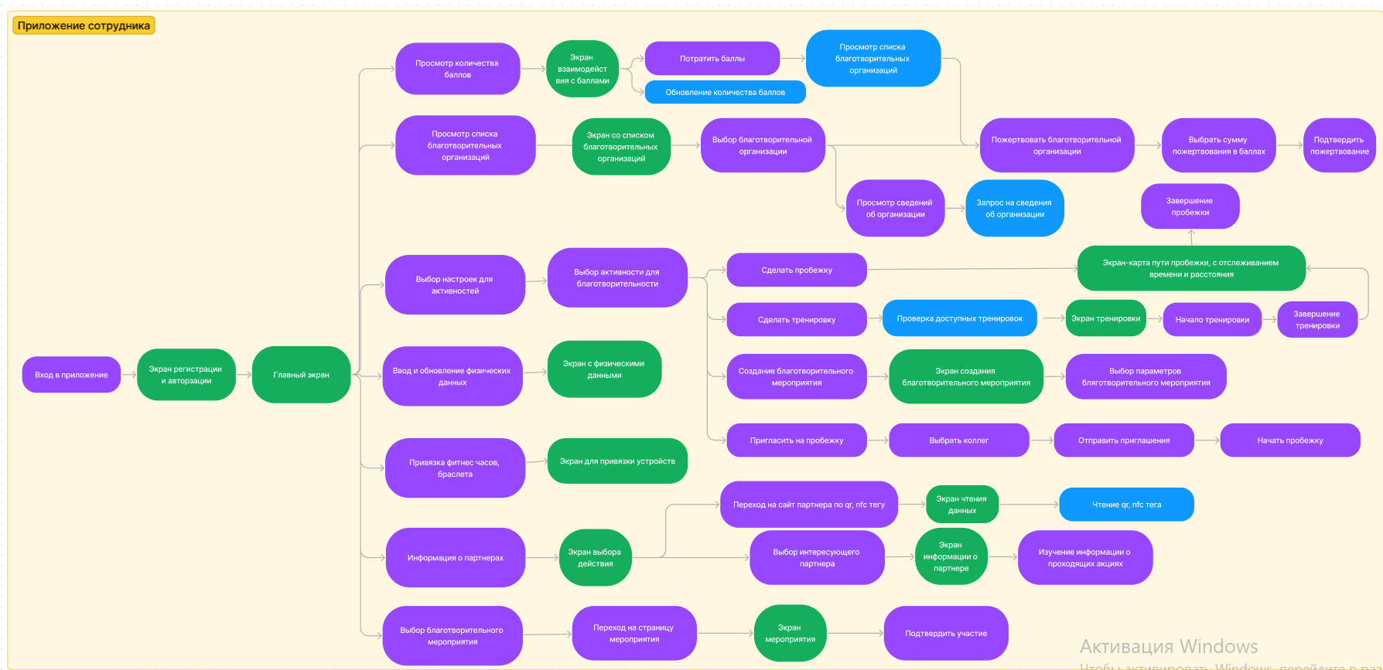

Slide 5
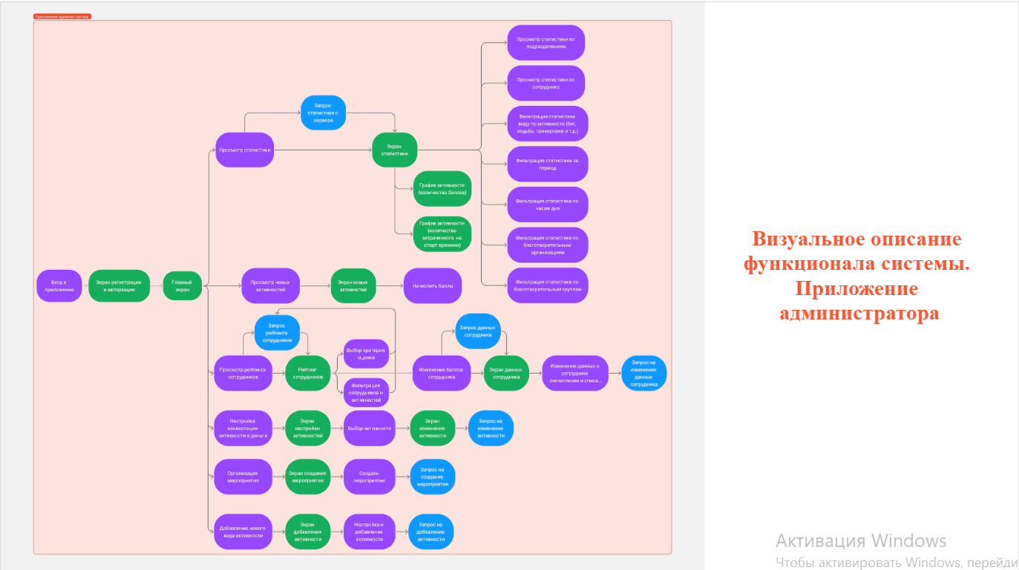

Slide 6
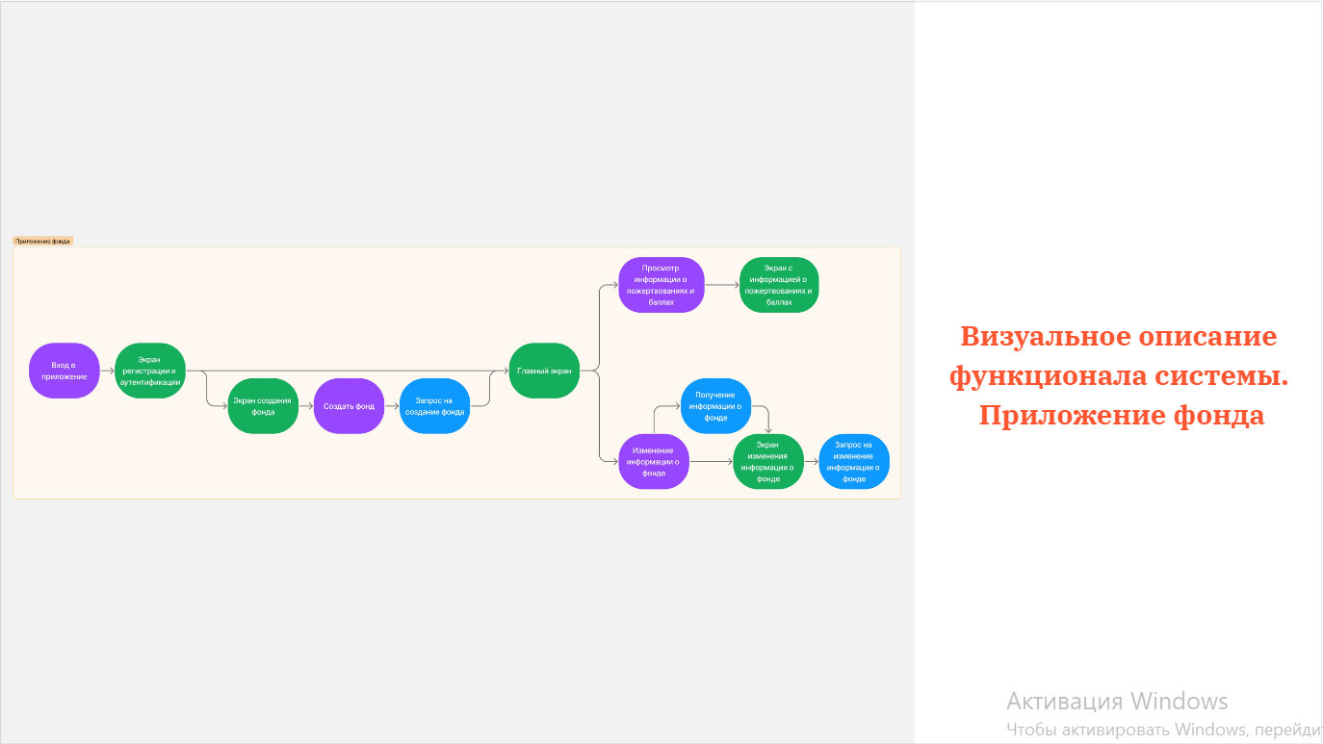

Slide 7
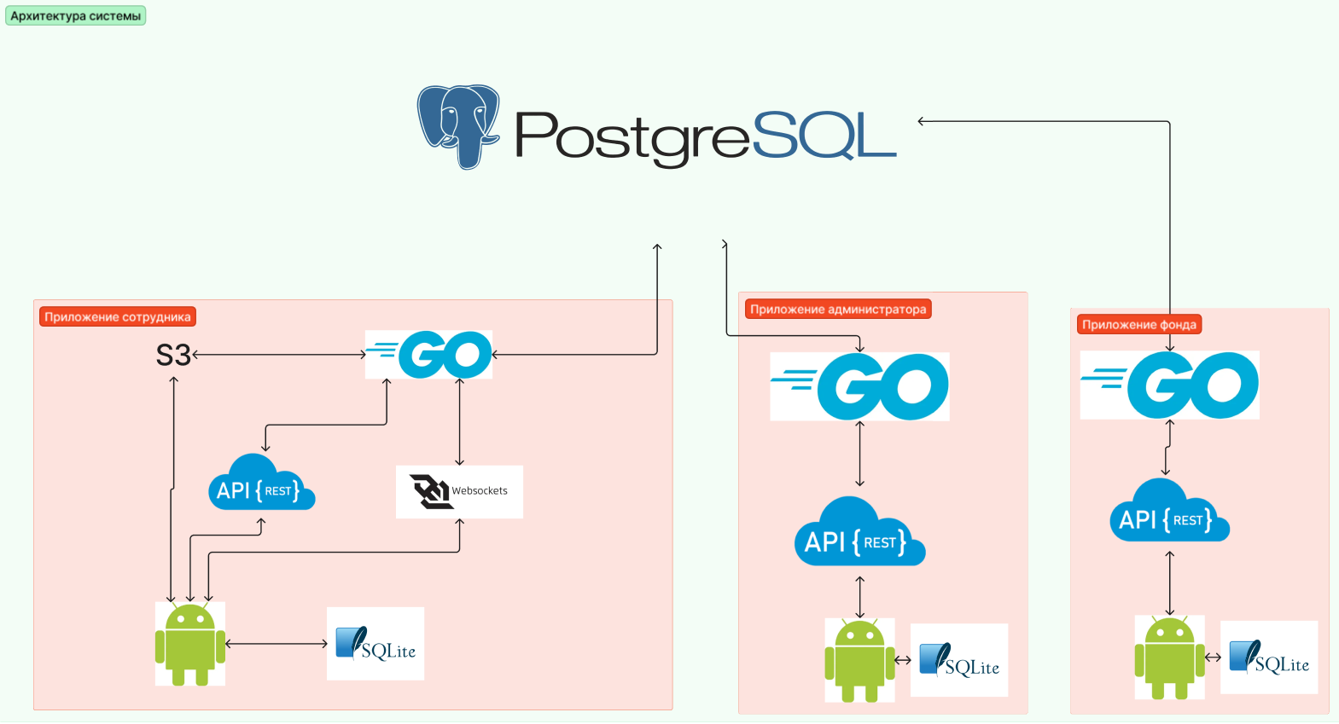
Архитектура приложения

Slide 8


Ссылка на приложения
Ссылка на google disk с демонстрацией приложения и файлом для запуска

Slide 9
Алгоритм просчёта баллов
Бег: (коэффициент значимости) * вес * (расстояние в километрах)
Ходьба: (коэффициент значимости) * вес * (расстояние в километрах)
Тренировка: (коэффициент значимости) * время * (вес + количество сожжённых калорий) / 100)
Велосипед: (коэффициент значимости) * (вес человека + вес велосипеда) * (расстояние в километрах)
Кастомная тренировка: (коэффициент значимости) * (длительность тренировки)

Slide 10
Инструкция по развёртыванию
Перед развёртыванием сервера необходимо иметь:
Docker версии 3.7;
Make не ниже версии 4.0.
Для развёртывания приложения необходимо в репозитории:
Зайти в папку apps/api;
Выполнить команду "make server".

Slide 11
Ссылка на README
https://git.codenrock.com/kokoc-2023/cnrprod-team-58254/activity-and-charity/-/blob/main/README.md?ref_type=heads

Slide 12
Дополнительный функционал
Возможность чтения с помощью nfc тегов благотворительных организаций, шифрование локальной базы данных
Возможность сотруднику самому делать взносы в благотворительные фонды. Если использовать эту возможность, то можно сделать и вариацию взнос/ставка
Возможность обменивать любую активность на баллы, возможность смотреть и делать онлайн видео-тренировки, отслеживать свои физические данные и смотреть статистику
Возможность организовывать пробежки с коллегами

Slide 13
Идеи для расширения
Использование ML для анализа активности на видео
Подключение по фитнес-браслету
Привлечение спортивных партнёров
Реализация скоростной передачи данных через веб-сокеты
Инклюзивность (адаптация для слабовидящих, слабослышащих)
Использование reverse-proxy на сервере для повышения безопасности

